Slide 1
Personalizing Dialogue Agents
Prof. | 이경호 교수님
T.A. | 김동현 조교님
Team | 위키봇
Member | 신준호, 이혜지, 최민수

Slide 2
CONTENTS
01
PERSONA-CHAT
02
진행 상황 및 문제점
03
해결 방안
04
일정
CONTENTS

Slide 3
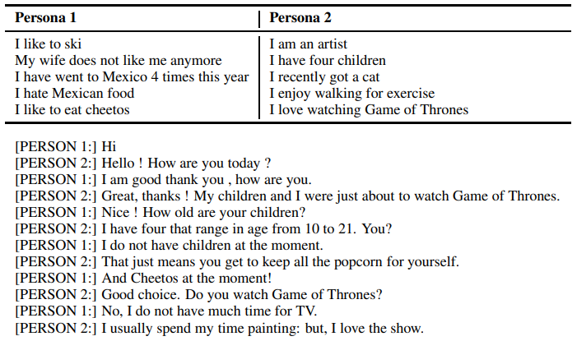
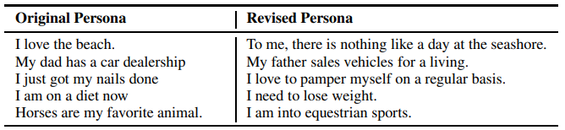
PERSONA-CHAT dataset
기존의 dataset보다 매력적이고 persona한 chit-chat dialog 제공
Amazon Mechanical Turk를 통한 crowd-sourced dataset
세 가지의 data collection :
Personas : 최소 5개의 profile 문장을 포함한 1155개의 persona
Revised personas : 위의 persona를 challenging하게 다시 작성
Persona chat : 두 turker가 임의의 persona를 부여받고 나눈 대화

Slide 4
현재 진행 상황
Evaluation of dialog utterance prediction with various models
Generative model – Seq2Seq trained with PERSONA-CHAT
Ranking model – IR baseline, KV Profile memory trained with PERSONA-CHAT
Generative model vs Ranking model
Focused on Fluency & Consistency

Slide 5
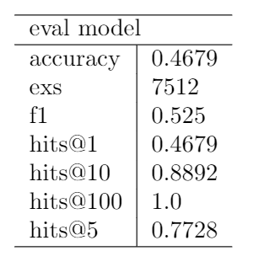
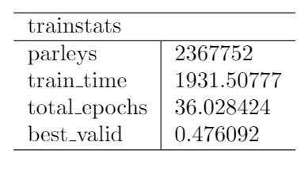
현재 진행 상황
Ranking model – KV profile memory network trained with PERSONA-CHAT
Saizheng Zhang, Emily Dinan, Jack Urbanek, Arthur Szlam, Douwe Kiela, Jason Westion(2018), “Personalizing Dialogue Agents : I have a dog, do you have pets too?”, Association for Computational Linguistics, p2204-p2213

Slide 6
진행 상황 및 문제점
your persona: i live in california but the recording artist market was dead last year.
your persona: i am a recording engineer and own my own studio.
your persona: i prefer being inside.
your persona: whats up i am a 46 year old single dad 46 a kids.
your persona: my ex cheated and left me for a lawyer.
- Dialogue
that sounds like fun , what kind of music ?
labels: what do you do ? do you want to meet me ?
model: country music does not fit my demographic 23 year old spaghetti enthusiast .
i am sorry , i am too busy to date .
labels: i record soft rock and light jazz
model: that is lovely . do you like cheeseburgers ? they are my favorite .

Slide 7
진행 상황 및 문제점
your persona: i drive a big truck and live in country.
your persona: i have a pet cow.
your persona: i only listen to country music.
your persona: i work my parents farms.
- Dialogue
hello ! how are you today ?
labels: i am good ! just finished working . you ?
model: no worries . i am listening to some country music with my cow bessie
i am great ! i just got back from a walk with my dog ! how was work ?
labels: it was tiring . trying to get the fields harvested for winter .
model: really ? how ? i do a lot of work on my mom and dads farm .

Slide 8
진행 상황 및 문제점
사람과 사람 간의 대화라고 가정한다면 나오기 힘든 대답이 label로 설정되어있음
실제 대화에서 persona를 추출한 것이 아닌, 임의로 부여받은 persona에 따른 대화를 생성하여 문제 발생
이전 context에 대한 고려 없이 persona에 관련된 candidate 선택
해당 ranking model의 경우 이전 대화에 대한 context가 무시됨

Slide 9
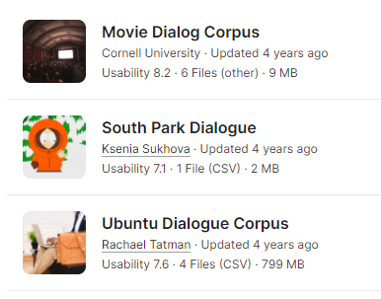
해결 방안
사람과 사람 간의 대화라고 가정한다면 나오기 힘든 대답이 label로 설정되어있음
자연스러운 대화를 기반으로 하는 데이터 셋을 사용
공개되어 있는 데이터 셋에서 persona를 추출할 수 있는 대화를 분류하여 모델 트레이닝 데이터에 추가

Slide 10
해결 방안
이전 context에 대한 고려 없이 persona에 관련된 candidate 선택
KV memory network의 경우, training 과정에서 단일 질문과 응답으로만 context를 고려하여 Key-value로 memory에 저장하기 때문에 long-term contex에 취약
training model을 long-term context까지 고려할 수 있도록 설계

Slide 11
일정
계획 ㈜ | 1 | 2 | 3 | 4 | 5 | 6 | 7 | 8 | 9 | 10 | 11 | 12 | 13
주제 확정, 기존 연구 조사
기존 모델 트레이닝 및 개선점 분석
프로토타입 확정
more weighted context vector model
train with other generative model
데이터셋 수집 및 가공
결과 분석
보고서 작성, 최종 발표 준비
공통
신준호
이혜지
최민수

Slide 12
THANK YOU -
경청해주셔서 감사합니다.

